Slide 1
BỆNH PHỔI TẮC NGHẼN MẠN TÍNH (COPD) VÀ HEN PHẾ QUẢN

Slide 2
MỤC TIÊU
Hiểu được định nghĩa, phân độ, chẩn đoán COPD và HEN PHẾ QUẢN
So sánh lâm sàng của COPD và HEN PHẾ QUẢN

Slide 3
ĐỊNH NGHĨA COPD
GOLD 2014
Bệnh thường gặp có thể điều trị và phòng ngừa
Tắc nghẽn đường dẫn khí liên tục, diễn tiến
Liên quan tình trạng đáp ứng viêm mạn ở đường dẫn khí và phổi với các chất độc hay chất khí.
Đợt cấp và bệnh đồng mắc góp phần lên độ nặng của bệnh.

Slide 4
ĐỊNH NGHĨA
GINA 2014
Hen là bệnh lý phức tạp, đặc trưng bởi viêm đường thở mạn tính
Bệnh sử có các triệu chứng hô hấp như khò khè, khó thở, nặng ngực và ho thay đổi theo thời gian và cường độ
Với giới hạn luồng dẫn khí thay đổi

Slide 5
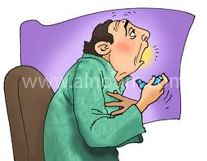
HO,
KHÒ KHÈ
KHÓ THỞ CƠN
+
∆: HEN PHẾ QUẢN ?
COPD???
….
Θ : ?

Slide 6
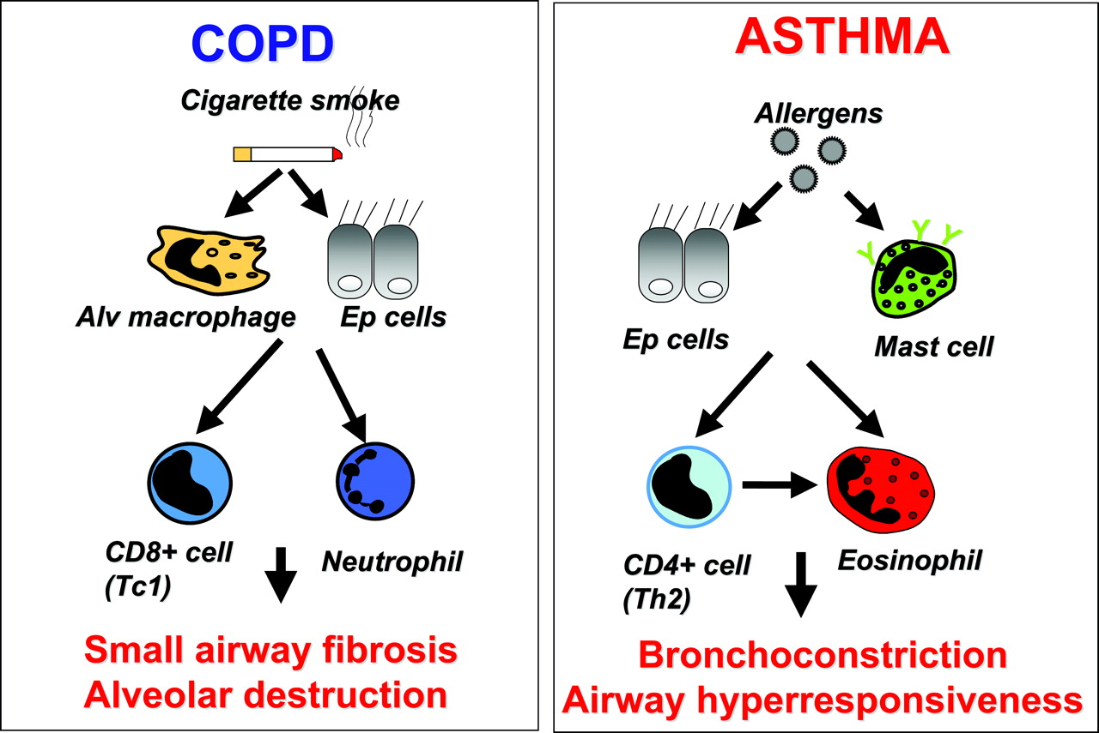
CƠ CHẾ GÂY VIÊM VÀ CÁC TẾ BÀO VIÊM

Slide 7
YẾU TỐ NGUY CƠ COPD
Giới
Tuổi
NT hô hấp
Tình trạng kinh tế XH
Gen
Tiếp xúc
Khói thuốc lá
Bụi vô cơ, hữu cơ
Ô nhiễm môi trường từ biomass

Slide 8
YẾU TỐ NGUY CƠ CỦA HEN
YẾU TỐ CHỦ THỂ
Gen
Cơ địa dị ứng
Gen tạo cơ địa tăng phản ứng của đường dẫn khí
Béo phì
Giới tính
YẾU TỐ MÔI TRƯỜNG
Dị nguyên
Trong nhà: vật nuôi có lông,
Ngoài nhà; phấn hoa, bào tử, nấm mốc
Nhiễm trùng (chủ yếu do siêu vi)
Chất gây dị ứng từ nghề nghiệp
Khói thuốc lá
Ô nhiễm môi trường
Chế độ ăn

Slide 9
Đặc điểm | HEN | COPD | ACOS
Tuổi khởi phát | Thường từ lúc nhỏ hoặc khởi phát ở bất kỳ lứa tuổi nào | Thường trên 40 tuổi | Thường ≥40 tuổi, cũng có thể có triệu chứng thời thơ ấu hoặc khi trưởng thành
Triệu chứng hô hấp | Triệu chứng có thể thay đổi theo thời gian(từng ngày, hoặc trong một khoảng thời gian dài), thường giới hạn hoạt động. Thường lên cơn khi luyện tập, tăngcảm xúc như cười, bụi hoặc dị nguyên | Triệu chứng mạn tính liên tục, đặc biệt lúc gắng sức, với những ngày tốt hơn và tệ hơn. | Khó thở khi gắng sức dai dẵng, có thể thay đổi hoặc nặng hơn
GINA 2014

Slide 10
Đặc điểm | HEN | COPD | ACOS
Tiền sử bản thân và gia đình | Tiền sử dị ứng hoặc có hen từ bé, gia đình có người bị hen | Tiền sử phơi nhiễm với khí hoặc chất độc (khói thuốc lá, chất thải nhiên liệu) | Thường có bệnh sử được chẩn đoán là hen bởi bác sĩ (hiện tại hoặc quá khứ), tiền sử dị ứng hoặc gia đình có người bị hen, và hoăc tiếp xúc độc chất
Chức năng hô hấp | Hiện tại hoặc tiền sử giới hạn đường thở thay đổi, đáp ứng test dãn phế quản | FEV1 có thể cải thiện sau test, nhưng FEV1/FVC <0.7 | Tắc nghẽn đường dẫn khí không đáp ứng hoàn toàn với test dãn phế quãn, nhưng thường thay đổi hiện tại hoặc trong quá khứ

Slide 11
Đặc điểm | HEN | COPD | ACOS
Chức năng hô hấp giữa các cơn | Có thể bình thường giữa các cơn | Luôn luôn tắc nghẽn | Luôn luôn tắc nghẽn
Diễn tiến thời gian | Thường cải thiện tự nhiên hoặc với điều trị, những cũng có thể tắc nghẽn cố định | Thường vẫn diễn tiến chậm theo mỗi năm, mặc dù điều trị | Luôn có triệu chứng nhưng có thể giảm bỡi điều trị. Thường diễn tiến cần điều trị liều cao
Đợt cấp | Các yếu tố nguy cơ làm xuất hiện đợt cấp có thể giảm nhờ điều trị | Có thể giảm bởi điều trị. Nếu có, bệnh phối hợp sẽ làm nặng thêm | Đợt cấp có thể nhiều hơn ở bn COPD nhưng giảm bởi điều trị. Bệnh phổi hợp có thể làm nặng hơn.

Slide 12
Đặc điểm | HEN | COPD | ACOS
XQ | Thường bình thường | Ứ khí nặng và các thay đổi khác của COPD | Tương tự COPD
Đặc trưng viêm đường thở | Eosinophils và hoặc neutrophils | Neutrophil trong đàm, lymphocyte trong đường thở, có thể có tình trạng viêm hệ thống | Eosinophil và Neutrophil trong đàm
GINA 2014

Slide 13
Đặc điểm | Hướng nhiều đến Hen | Hướng nhiều đến COPD
Tuổi khởi phát | Khới phát <20 tuổi | Khởi phát sau 40 tuổi
Triệu chứng hô hấp | Thay đổi triệu chứng từng phút, từng giờ, từng ngày Triệu chứng tệ về đêm và sáng sớm Triệu chứng khởi phát do luyện tập, cảm xúc như cười, tiếp xúc bụi hoặc dị nguyên | Triệu chứng mạn dù điều trị. Có ngày khỏe và ngày mệt nhưng triệu chứng luôn luôn có mỗi ngày và khó thở khi gắng sức Ho đàm mạn trước khó thở, không liên quan yếu tố khởi phát

Slide 14
Đặc điểm | Hướng nhiều đến Hen | Hướng nhiều đến COPD
Tiền sử bản thân và gia đình | Được bác sĩ chẩn đoán là hen trước đó Gia đình có người bị hen, và có các bệnh dị ứng khác(viêm mũi dị ứng hoặc chàm) | Được bác sĩ chẩn đoán là COPD trước đó, viêm phế quản mạn hoặc khí phế thủng Phởi nhiễm nặng với các yếu tố nguy cơ: thuốc lá, chất thải nhiên liệu
Diễn tiến thời gian | Triệu chứng không xấu hơn theo thời gian. Triệu chứng thay đổi theo mùa từ năm này sang năm khác. Có thể cải thiện tự nhiên hoặc đáp ứng với thuốc dãn phế quản hoặc cortisteroid hít theo từng tuần | Triệu chứng xâu đi chậm theo thời gian (theo năm) Đáp ứng có mức độ với thuốc dãn phế quản tác dụng nhanh

Slide 15
Đặc điểm | Hướng nhiều đến Hen | Hướng nhiều đến COPD
Chức năng hô hấp | Ghi nhận sự thay đổi giới hạn đường thở (hô hấp ký, lưu lượng đỉnh) | Ghi nhận giới hạn đường thở hằng định (FEV1/FVC <0.7 sau dãn phế quản)
Chức năng hô hấp giữa các cơn | Bình thường giữa các cơn | Bất thường giữa các cơn
XQUANG | Bình thường | Ứ khí nặng
GINA 2014

Slide 16
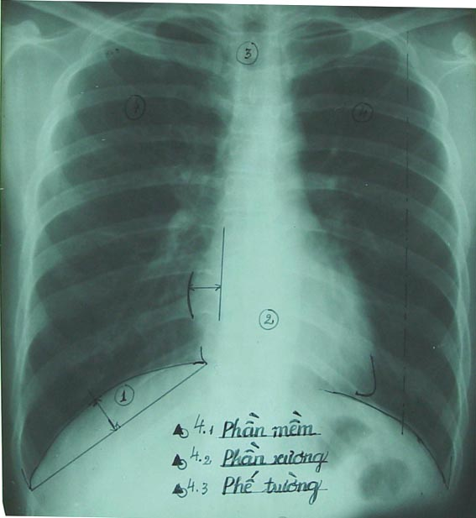
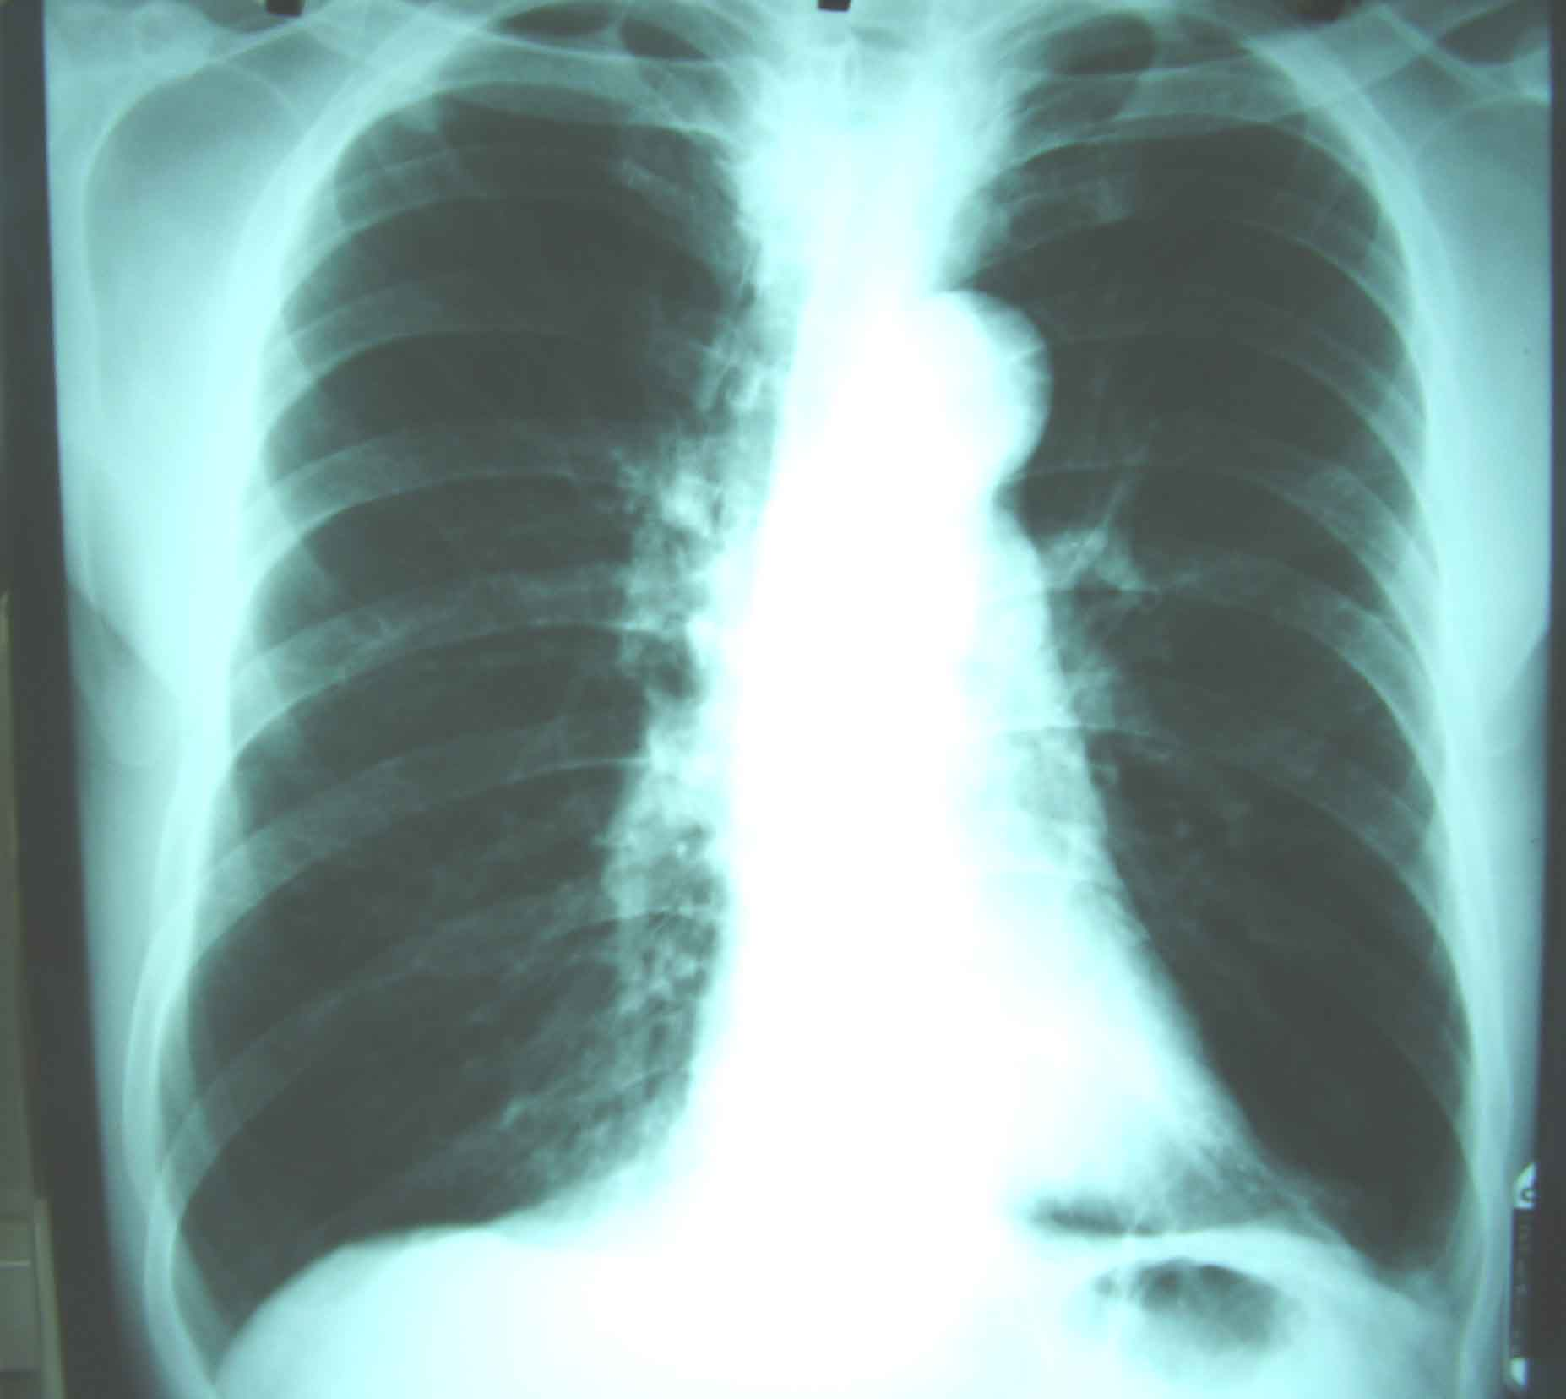
ĐẶC ĐIỂM X QUANG NGỰC
X quang phổi bình thường
Nam 79 tuổi với, FEV1 = 26%. Xquang phổi 8/9/05.

Slide 17
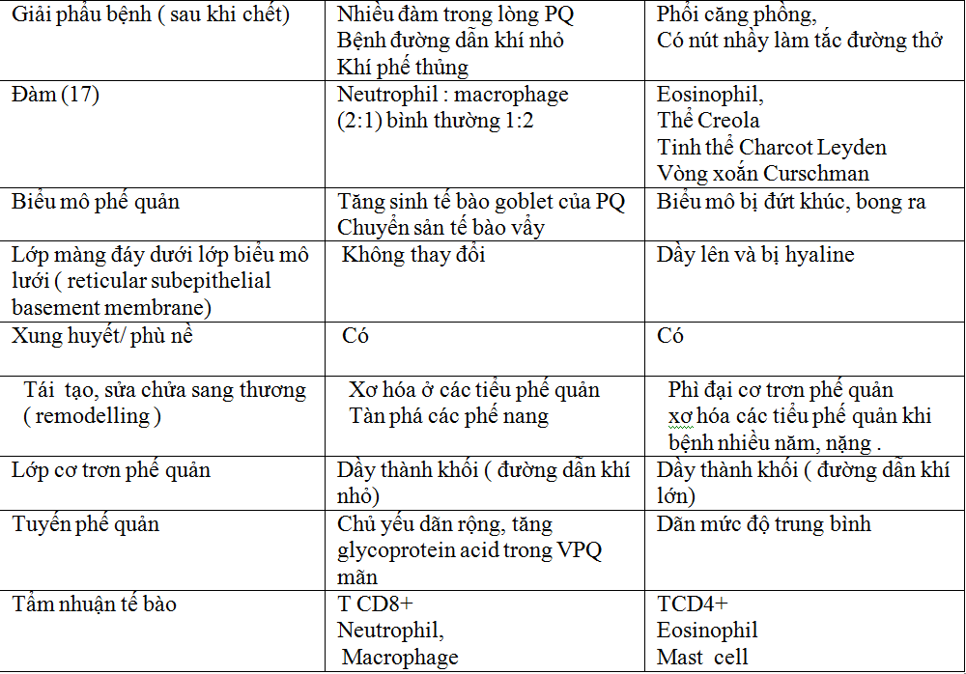
SO SÁNH SINH LÝ BỆNH HỌC CỦA HEN BPTNMT

Slide 18
COPD
KHÓ THỞ
Liên quan khả năng gắng sức
Diễn tiến, liên tục
Ảnh hưởng chất lượng cuộc sống, tiên lượng
Không tương quan mức độ tắc nghẽn
Đánh giá bằng thang điểm khó thở mMRC

Slide 19
TRIỆU CHỨNG COPD
Ho và/hoặc khạc đàm
Ho nhiều vào buổi sáng, ít khi vào đêm
Xuất hiện thường như khó thở
Có thể gây ngất, gãy xương
Chưa có thang đo đánh giá

Slide 20
TRIỆU CHỨNG COPD
Mức độ tắc nghẽn nhẹ trung bình: t/c thực thể không rõ
Các dấu hiệu
Co kéo cơ hô hấp phụ
Hội chứng ứ khí phế nang
Hội chứng tắc nghẽn đường hô hấp dưới
Suy tim phải: phù, TMC nổi, gan to,…
Tim nhanh, T2 mạnh tách đôi, Harzer (+)

Slide 21
CHẨN ĐOÁN COPD
TiẾP XÚC YTNC
TRIỆU CHỨNG
THUỐC LÁ
KHÓ THỞ
NGHỀ NGHIỆP
HO MẠN
MÔI TRƯỜNG
KHẠC ĐÀM
HÔ HẤP KÝ CẦN ĐỂ CHẨN ĐOÁN
FEV₁/FVC < 0.70

Slide 22
COPD
MỨC ĐỘ TRIỆU CHỨNG
MỨC ĐỘ TẮC NGHẼN
NGUY CƠ VÀO ĐỢT CẤP
BỆNH ĐỒNG MẮC

Slide 23
MỨC ĐỘ TRIỆU CHỨNG
Test đánh giá COPD
(COPD Assessment Test -CAT)
Thang điểm đánh giá khó thở mMRC

Slide 24
Thang điểm khó thở mMRC
0 | Khó thở khi gắng sức
1 | Khó thở khi đi nhanh hay khi lên một dốc nhỏ
2 | Đi chậm hơn người cùng tuổi do khó thở Phải nghỉ khi đi trên mặt phẳng ngang do khó thở
3 | Phải ngừng nghỉ khi đi 100mét hay sau vài phút đi bộ
4 | Khó thở không ra khỏi nhà Khó thở ngay khi thay quần áo

Slide 25
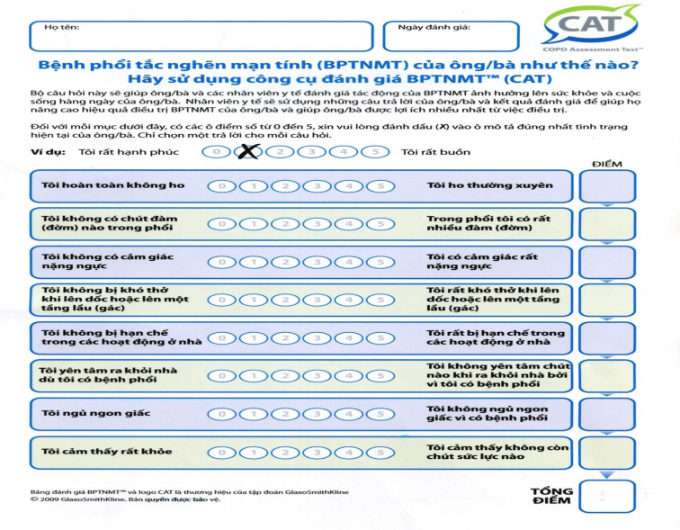

Slide 26
MỨC ĐỘ TẮC NGHẼN
DỰA VÀO HÔ HẤP KÝ
FEV₁/FVC post test< 0.7
GOLD 1: Nhẹ FEV₁> 80% gttđ
GOLD 2: trung bình 50% < FEV₁< 80% gttđ
GOLD 3: nặng 30% < FEV₁< 50% gttđ
GOLD 4: rất nặng FEV₁< 30% gttđ
*dựa vào FEV₁ sau test giãn phế quản

Slide 27
ĐÁNH GIÁ BN COPD
ĐÁNH GIÁ TC TRƯỚC
mMRC 0-1 HAY CAT < 10:
Ít triệu chứng (A or C)
mMRC> 2 hay CAT >10:
nhiều triệu chứng hơn
(B or D)
(C)
(D)
(A)
(B)
mMRC 0-1
CAT < 10
mMRC>2
CAT >10
Triệu chứng
( điểm mMRC or CAT )

Slide 28
ĐÁNH GIÁ COPD
ĐÁNH GIÁ NGUY CƠ ĐỢT CẤP
> 2 hay 1 đợt cấp phải nhập viện
4
(D)
(C)
3
Nguy cơ
Phân loại tắc nghẽn theo GOLD
NGUY CƠ
Tiền căn đợt cấp
2
1
(A)
(A)
(B)
1
0
Triệu chứng
( điểm mMRC or CAT )

Slide 29
ĐÁNH GIÁ COPD NGOÀI ĐỢT CẤP
4
> 2 hoặc 1 đợt cấp phải nhập viện trong năm
(C)
(D)
3
NGUY CƠ
Phân độ tắc nghẽn theo GOLD
NGUY CƠ
Tiền căn đợt cấp
2
(A)
(B)
1
1
0
mMRC 0-1
CAT < 10
mMRC>2
CAT >10
Triệu chứng
( điểm mMRC or CAT )

Slide 30
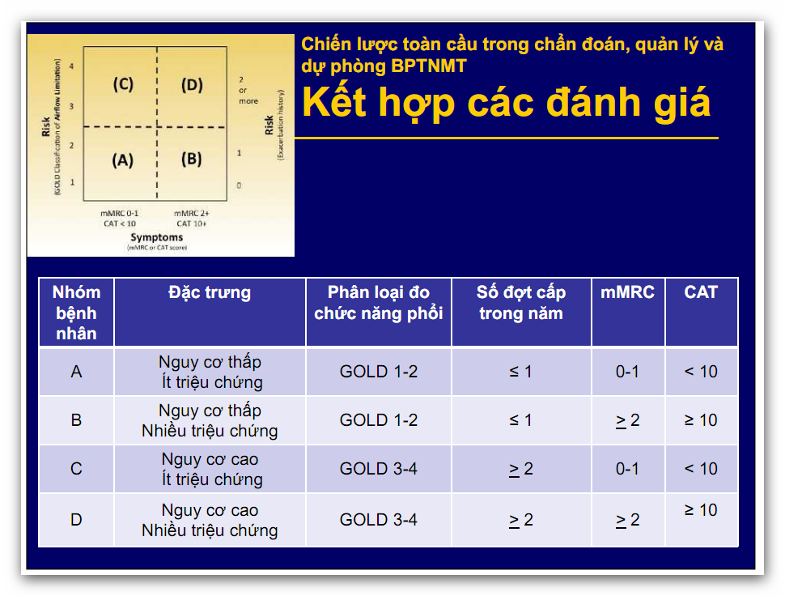
GOLD 2013

Slide 31
BỆNH ĐỒNG MẮC
Các bệnh cùng nguy cơ, biểu hiện ngoài phổi của COPD hay bệnh gây ra do biến chứng COPD
Tim mạch: bệnh mạch vanh, tăng huyết áp
Loãng xương, thiếu máu
Nhiễm trùng hô hấp: viêm phổi
Lo âu, trầm cảm
Đái tháo đường
Ung thư phổi

Slide 32
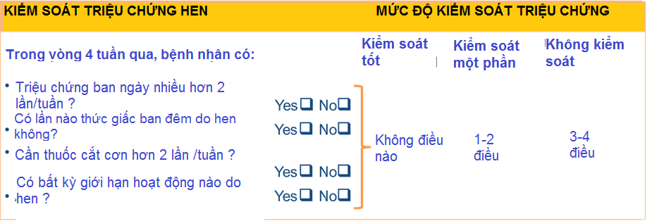
ĐÁNH GIÁ HEN NGOÀI ĐỢT CẤP

Slide 33
ĐỢT CẤP COPD
Là tình trạng cấp đặc trưng bởi sự xấu đi các triệu chứng hằng ngày.
Sự thay đổi này cần thay đổi điều trị
Ảnh hưởng chất lượng cuộc sống BN
Giảm chức năng phổi vài tuần trước khi hồi phục
Tương quan tử vong

Slide 34
ĐỢT CẤP COPD
COPD
KHÓ THỞ TĂNG HƠN
ĐÀM NHIỀU HƠN
ĐÀM ĐỤC, ĐỔI MÀU
Phân biệt: thuyên tắc phổi, tràn khí MP, suy tim, viêm phổi

Slide 35
CƠN HEN PHẾ QUẢN KỊCH PHÁT
Là các đợt tiến triển nặng lên của khó thở, ho, khò khè, nặng ngực
Có đặc điểm giảm dòng khí thì thở ra, giảm FEV1 trên hô hấp ký
Có thể dẫn đến suy hô hấp, tử vong nếu không xử trí kịp thời
Cần được theo dõi và điều trị

Slide 36
YẾU TỐ THÚC ĐẨY VÀO ĐỢT CẤP COPD
NHIỄM TRÙNG HÔ HẤP: hh trên, NT cây phế quản
Yếu tố môi trường: bụi, ô nhiễm, thuốc lá
Nặng hơn các bệnh khác
Không xác định được YTTĐ: COPD giai đoạn cuối

Slide 37
MỨC ĐỘ ĐỢT CẤP
 | Nhẹ | Trung bình | Nặng
Triệu chứng | 1/3 | 2/3 | 3/3
Tuổi | Bất kỳ | Bất kỳ | > 65
CN phổi | FEV₁ > 80% | 50%<FEV₁<80% | FEV₁ < 50%
Cơn kịch phát/năm |  | ≤ 4 | >4
Bệnh đồng mắc | Không | Không | Rõ
Triệu chứng:
Ho tăng, đàm tăng
Đàm đổi màu
Khó thở

Slide 38
DẤU HIỆU NẶNG ĐỢT CẤP COPD
Sử dụng cơ hô hấp phụ
Thở ngực bụng nghịch thường
Tím trung ương tệ hơn hay mới xuất hiện
Phù ngoại vi
Huyết động không ổn định
Tình trạng tri giác xấu đi

Slide 39
CHỈ ĐỊNH NHẬP VIỆN
Tăng cường độ các triệu chứng, chẳng hạn đột ngột khó thở khi nghỉ
Bệnh nền COPD nặng lên
Xuất hiện triệu chứng mới (tím, phù ngoại biên)
Thất bại với điều trị ban đầu ở nhà
Bệnh phối hợp nặng lên
Tăng tần suất đợt cấp
Lớn tuổi
Chăm sóc tại nhà kém

Slide 40
ĐỢT KỊCH PHÁT CỦA HEN
NHẸ hoặc TRUNG BÌNH
Nói từng cụm từ
Thích ngồi hơn nằm
Không kích động
Nhịp thở tăng
Không sử dụng cơ phụ
Nhịp tim 100-120 lần/phút
Độ bảo hòa oxy (thở với khí trời) 90-95%
PEF >50% dự đoán hoặc tốt nhất
NẶNG
Nói từng từ,
Ngồi chồm ra phía trước
Kích động
Nhịp thở >30 lần/phút
Co kéo cơ phụ
Nhịp tim >120 lần/phút
Độ bảo hòa oxy (thở với khí trời) 90-95%
PEF ≤50% dự đoán hoặc tốt nhất

Slide 41
NGUY CƠ TỬ VONG LIÊN QUAN ĐẾN HEN
Bệnh sử hen dọa tử vong, cần đặt nội khí quản hay thở máy
Nhập viện hay thăm khám cấp cứu do hen trong năm qua
Đang sử dụng hoặc vừa mới ngưng ICS,
Hiện tại không dùng corticosteroid hít hoặc tuân thủ kém với ICS

Slide 42
KẾT LUẬN
Hen và COPD là hai bệnh hô hấp phổ biến
Hen chẩn đoán dựa vào lâm sàng là chính, hô hấp ký chỉ hổ trợ chẩn đoán và điều trị.
Hen liên quan đến yếu tố dị ứng dị nguyên, gia đình
COPD hô hấp ký đóng vai trò quan trọng trong chẩn đoán, liên quan đến tiếp xúc độc chất.
Hen và COPD có sự chồng lấp

